Slide 1



Slide 2



4
Toán
Bài 60 – Tiết 1
Phân số
Phân số

Slide 3

Khởi
động
Khởi
động

Slide 4


DÒ MẢNH ĐẤT
DÒ MẢNH ĐẤT

Slide 5
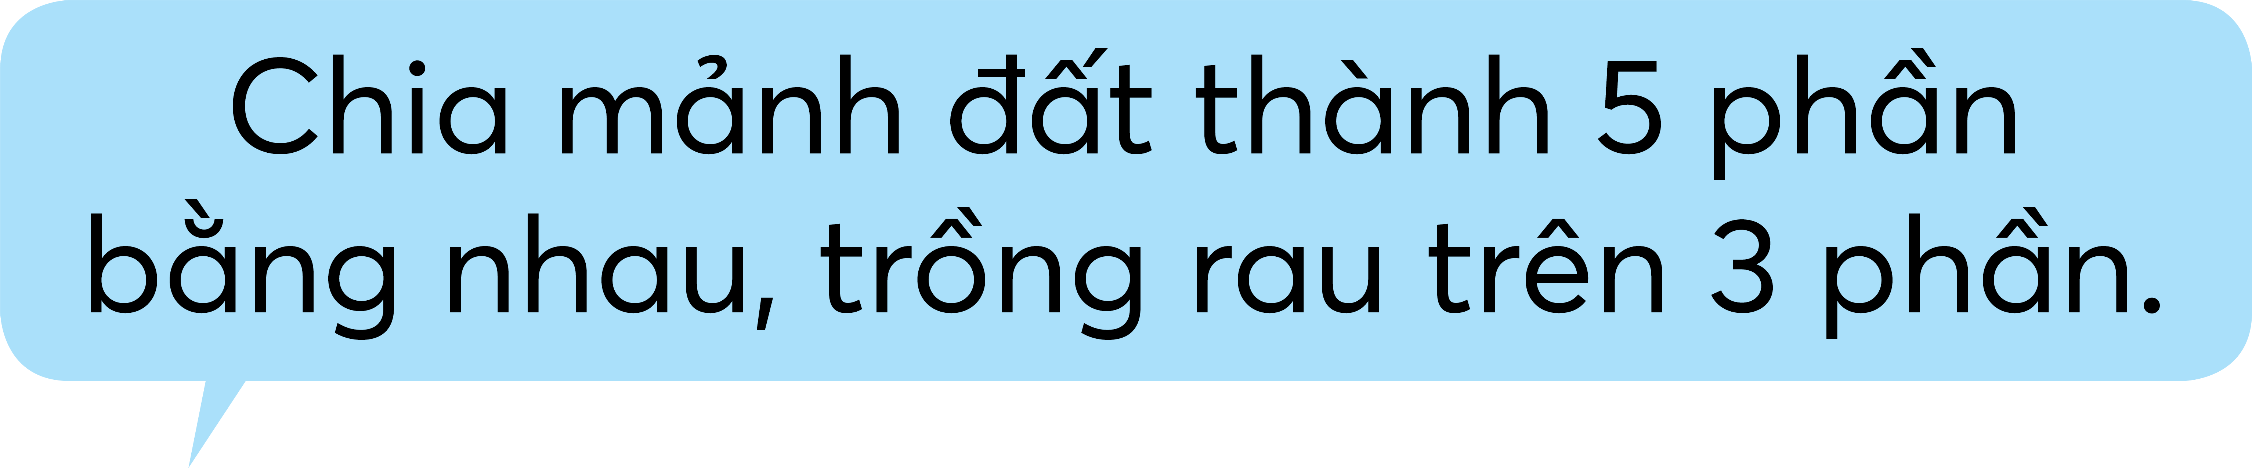
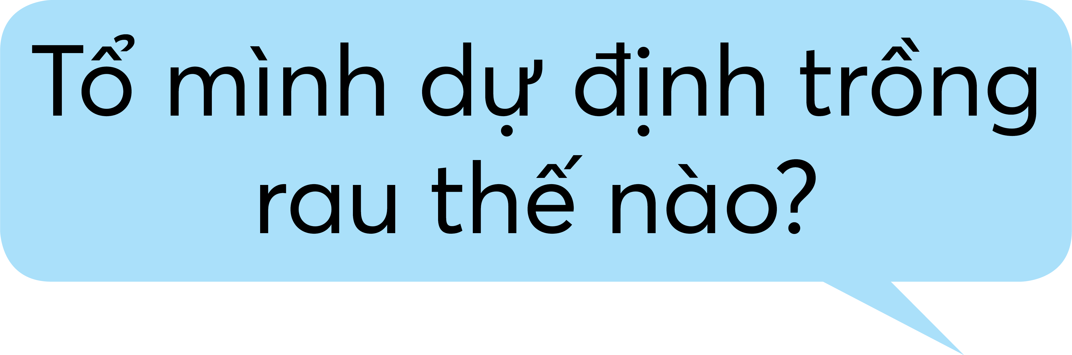
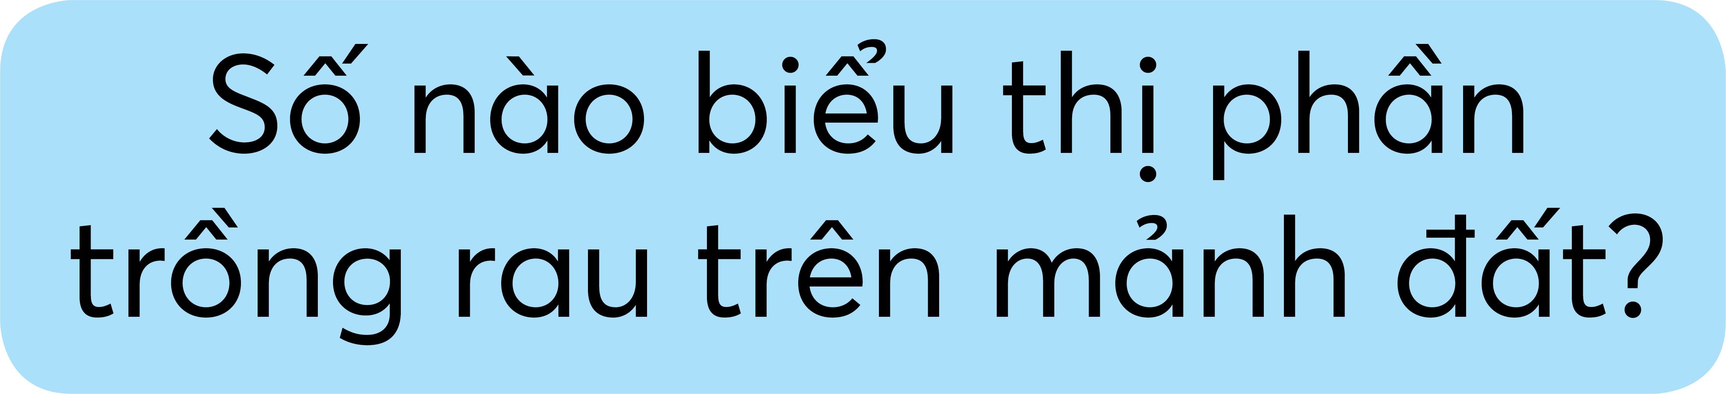
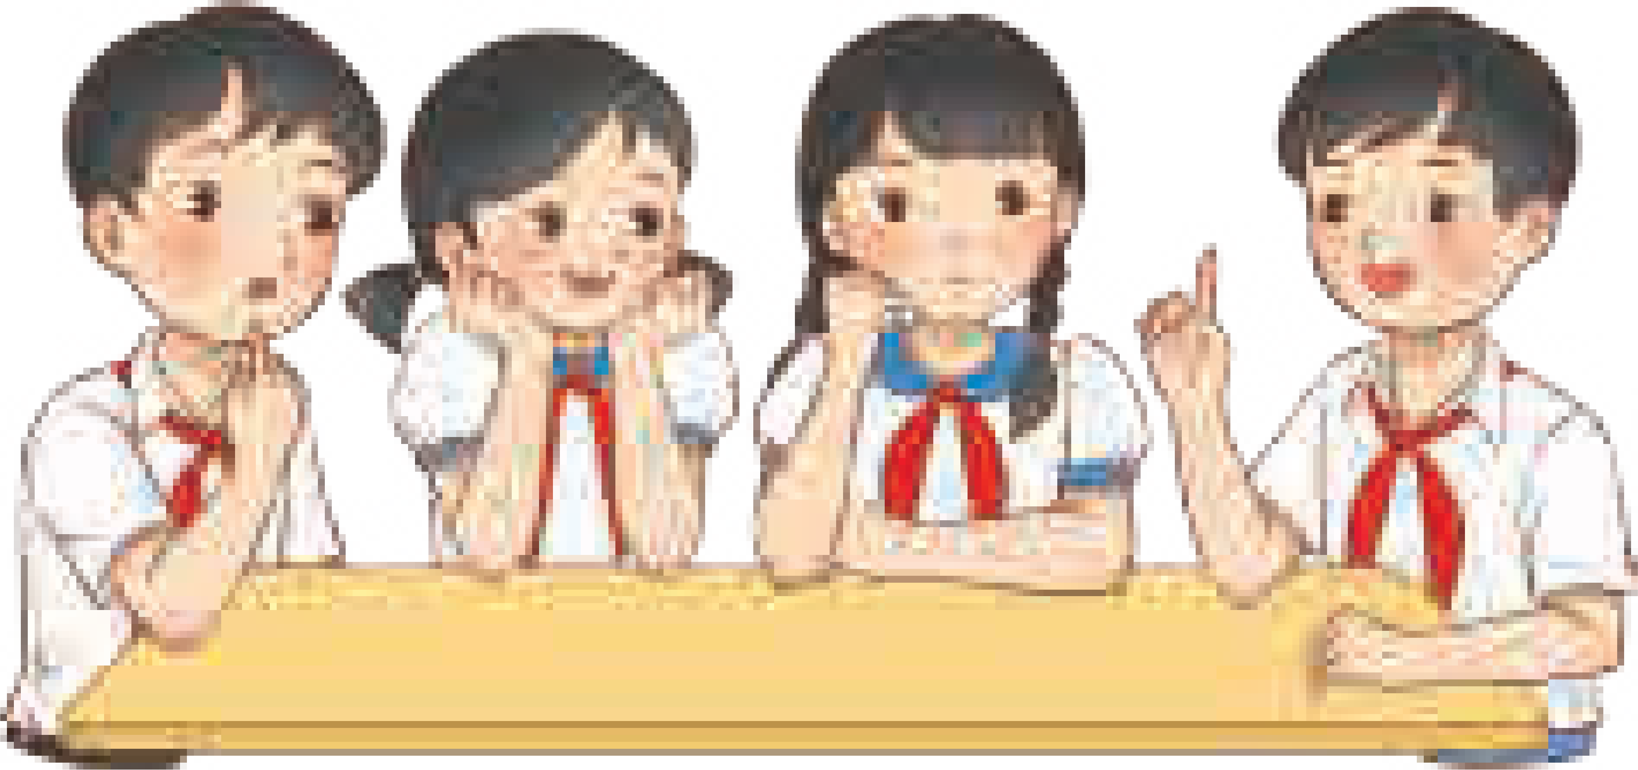

Slide 6




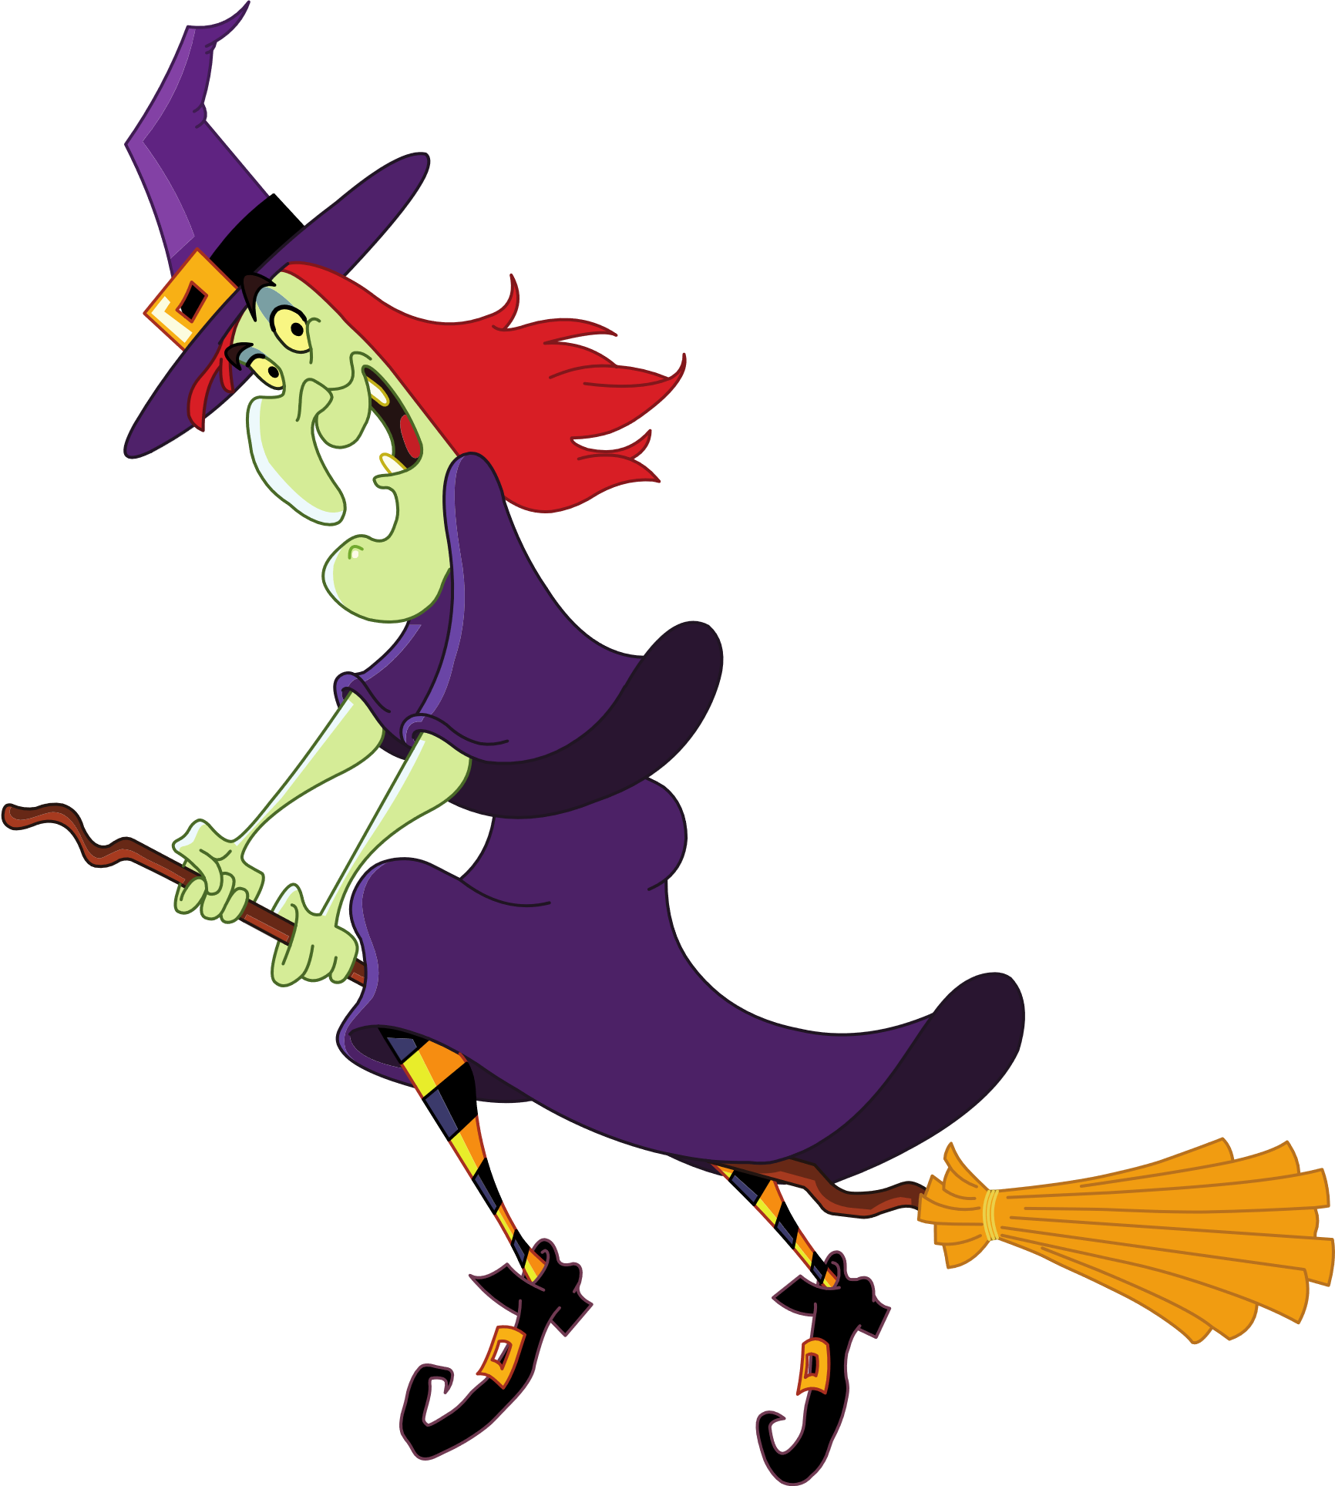

GIẢI CỨU CÔNG CHÚA
Công Chúa Nhỏ đã bị Mụ Phù Thủy bắt và giam giữ ở lâu đài Phép thuật.
Mụ ta đã sai đầy tớ của mình là những con Rồng lửa canh giữ
ngoài lâu đài.
Hãy giải cứu Công chúa bằng cách tiêu diệt những con Rồng lửa đó nhé các chiến binh dũng cảm!

Slide 7


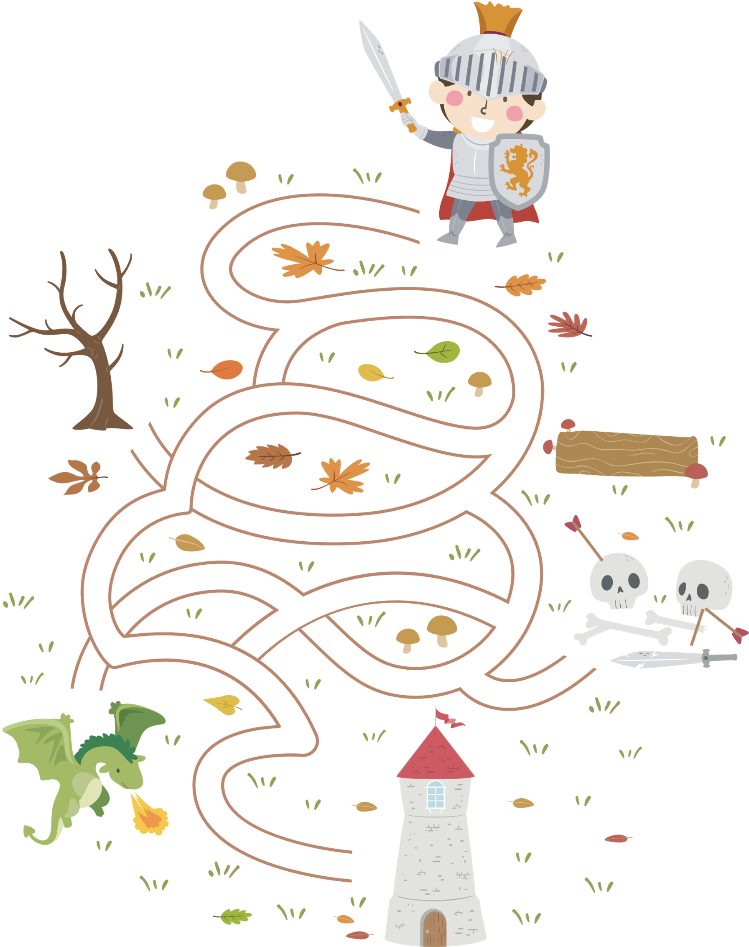

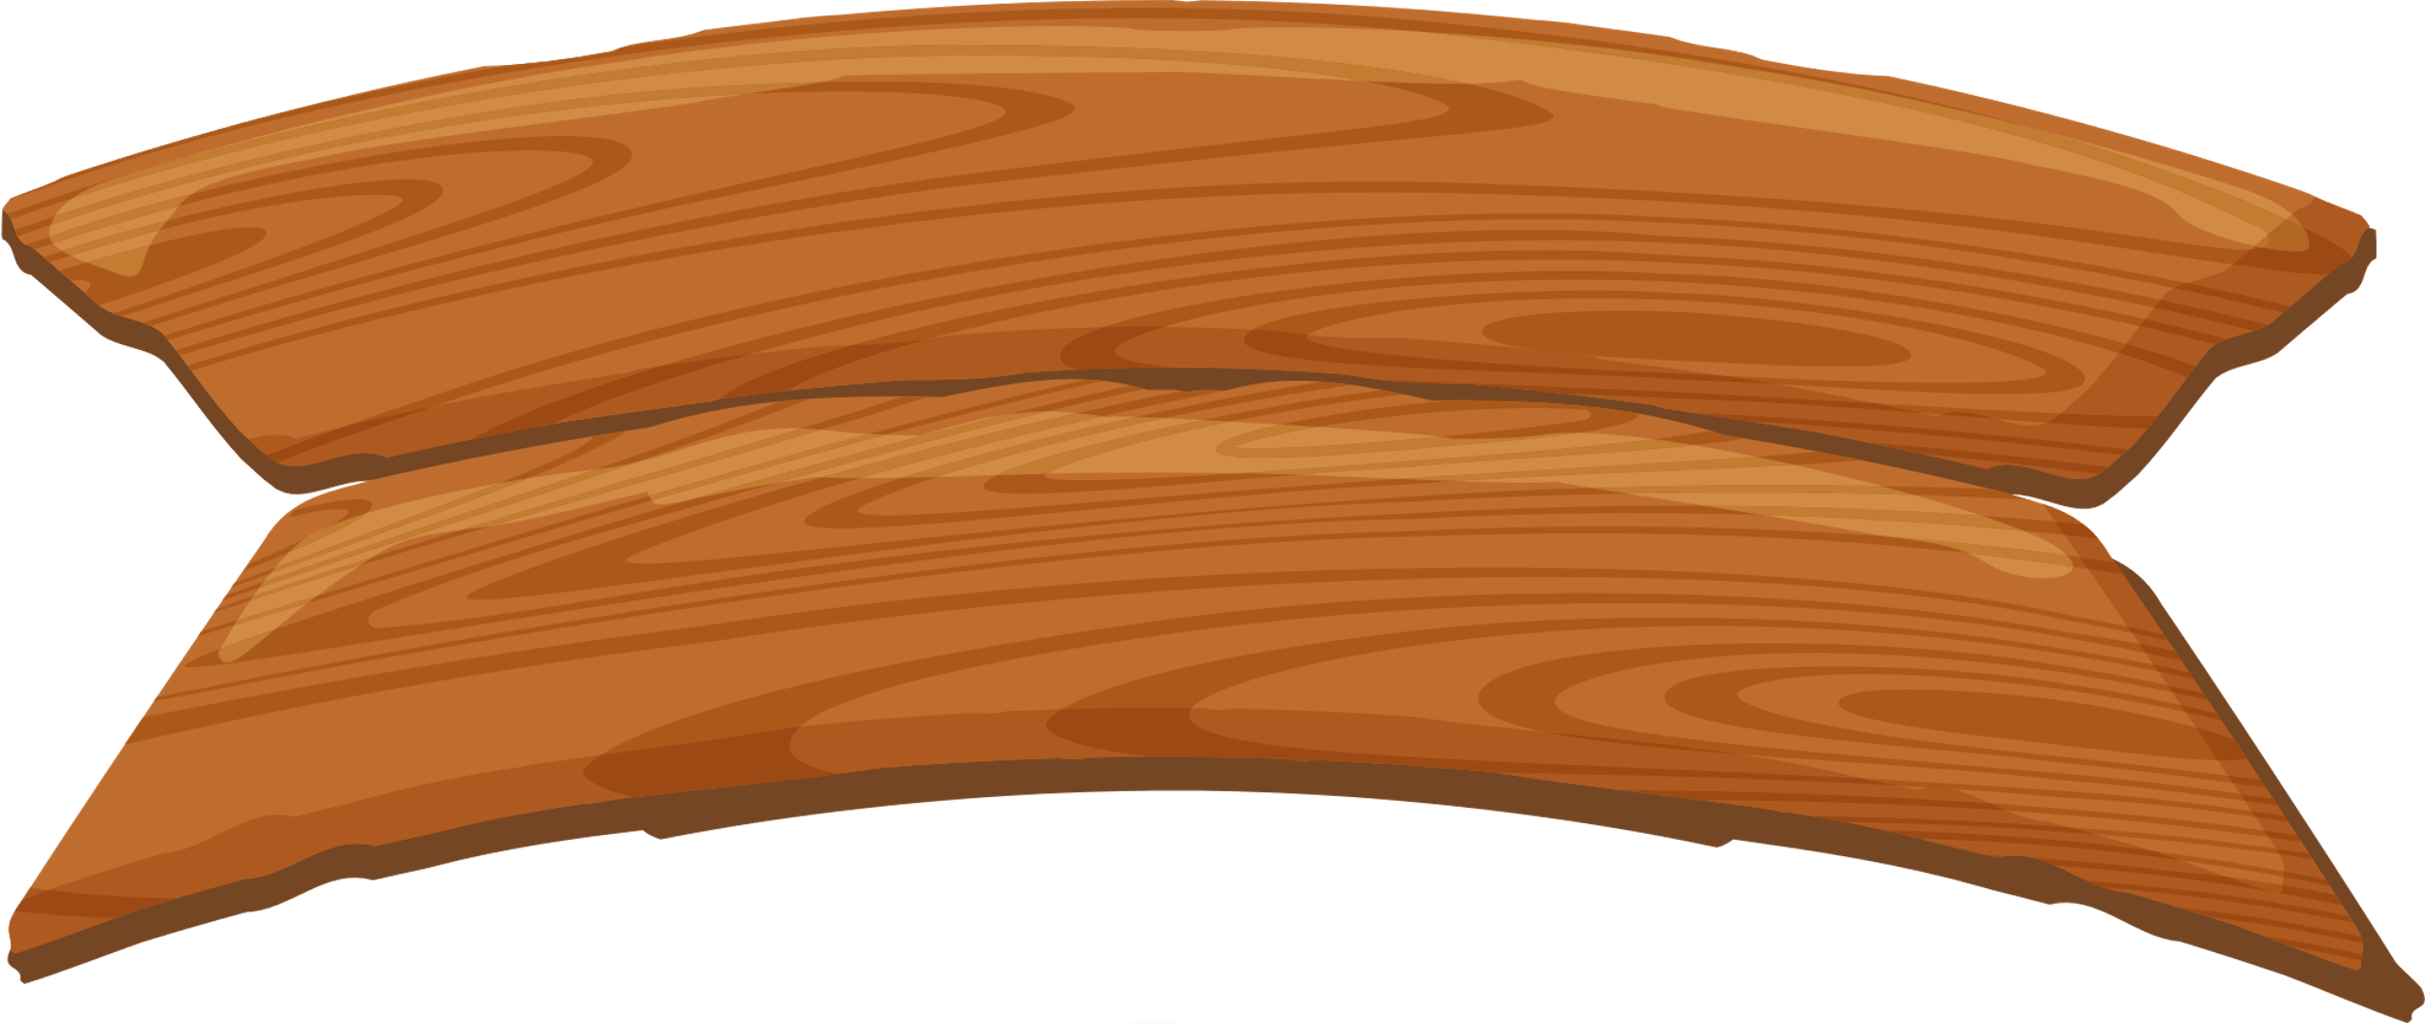
GIẢI CỨU CÔNG CHÚA
Bắt đầu

Slide 8
Khám
phá
Khám
phá

Slide 9


Giới thiệu phân số
Giới thiệu phân số

Slide 10



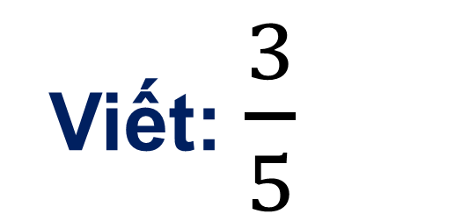
Viết: $\frac{3}{5}$
Giả sử mảnh đất hình chữ nhật được chia thành 5 phần bằng nhau, các bạn dự định trồng rau trên mấy phần?
Ta nói: Đã tô màu vào ba phần năm hình chữ nhật.
Chia hình chữ nhật thành 5 phần bằng nhau, tô màu 3 phần.
Đọc là: ba phần năm
4
Ta gọi $\frac{\text{3}}{\text{5}}$ là phân số.

Slide 11
Giới thiệu tử số, mẫu số; cách đọc, viết phân số
Giới thiệu tử số, mẫu số; cách đọc, viết phân số

Slide 12


Mỗi phân số gồm có tử số và mẫu số, tử số ở trên dấu gạch ngang, mẫu số ở dưới dấu gạch ngang.
Tử số
3
5
Mẫu số

Slide 13
Tử số chỉ 3 phần bằng nhau như vậy.
3
5
Mẫu số cho biết mảnh đất được chia thành 5 phần bằng nhau.

Slide 14


Khi viết (hay đọc) phân số, ta viết (hay đọc) tử số trước, kẻ gạch ngang rồi viết (hay đọc) mẫu số.
3
5

Slide 15
2
5
5
9
Hai phần năm
Năm phần chín

Slide 16
Mỗi phân số đều có tử số và mẫu số.
Tử số là số tự nhiên viết trên gạch ngang, mẫu số là số tự nhiên khác 0 viết dưới gạch ngang.

Slide 17
Thực
hành
Thực
hành

Slide 18
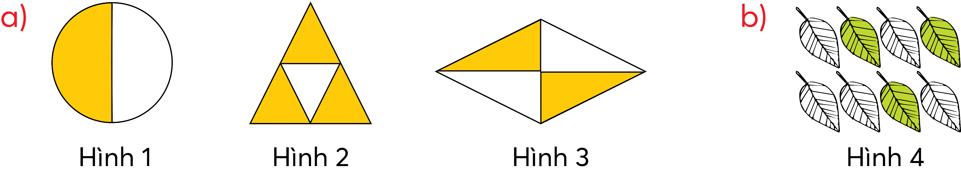

1
Viết rồi đọc phân số chỉ phần đã tô màu trong mỗi hình dưới đây. Với mỗi phân số, mẫu số cho biết gì, tử số chỉ gì?

Slide 19
Tử số 1 cho biết có 1 phần như thế được tô màu.
1
2
Mẫu số 2 cho biết hình tròn được chia làm 2 phần bằng nhau
Một phần hai

Slide 20
Tử số 1 cho biết có 1 phần như thế được tô màu.
1
4
Mẫu số 4 cho biết hình tam giác được chia làm 4 phần bằng nhau
Một phần tư

Slide 21
Tử số 2 cho biết có 2 phần như thế được tô màu.
2
4
Mẫu số 4 cho biết hình thoi được chia làm 4 phần bằng nhau.
Hai phần tư

Slide 22
Tử số 3 cho biết có 3 chiếc lá như thế được tô màu.
3
8
Mẫu số 8 cho biết hình vẽ gồm 8 chiếc lá bằng nhau
Ba phần tám

Slide 23

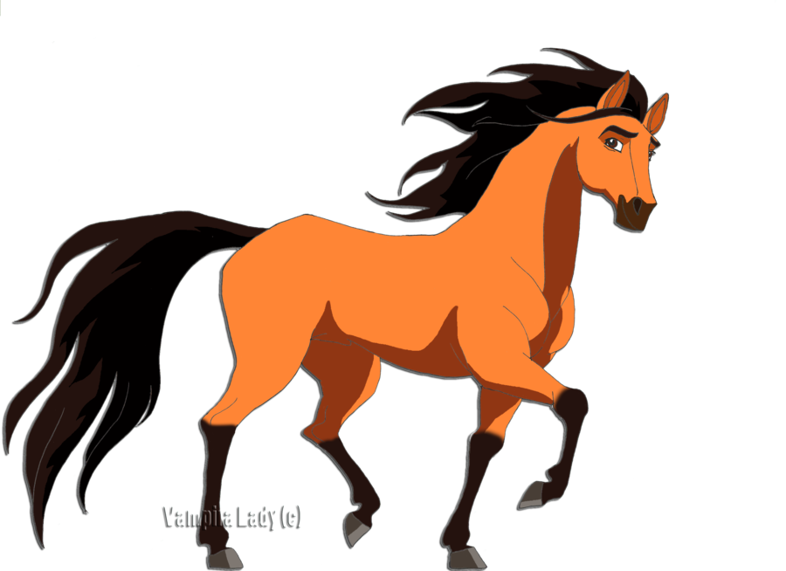
Chúc mừng Hiệp sĩ đã giải cứu Công chúa thành công!
Chúc mừng Hiệp sĩ đã giải cứu Công chúa thành công!

Slide 24
NỐI TIẾP
NỐI TIẾP

Slide 25



THỰC HIỆN CÁ NHÂN

Slide 26







Viết các phân số sau:
$$\frac{\text{4}}{\text{5}}$$
$$\frac{\text{5}}{\text{8}}$$
$$\frac{\text{9}}{\text{10}}$$
$$\frac{\text{3}}{\text{7}}$$
Bốn phần năm
Năm phần tám
Chín phần mười
Ba phần bảy

Slide 27

XIN CHÀO VÀ HẸN GẶP LẠI!

